Slide 1




SmartCare
Plateforme de gestion intelligente d’un hôpital en microservices
Validation 1 · Séance 4 · Module AWD 2026-2027
Classe DAS11 – Groupe 4 · Équipe Tunitech
1

Slide 2



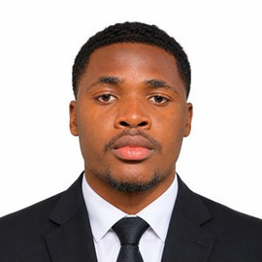
PRÉSENTATION GÉNÉRALE
Notre équipe
Ayoub Maatoug
Lyna Moujahed
Mouhamed Ayoub Hajri
Tenkwa Njanda P.
Responsable de
Responsable de
Responsable de
Responsable de
patient-service
appointment-service
e-prescription-service
pharmacy-service
Spring Boot · MySQL
Express.js · MongoDB
FastAPI · PostgreSQL
Express.js · MongoDB
Microservice n°5 (smart-service) : développé par toute l’équipe, présenté par un seul membre
2

Slide 3
Sommaire
1
Présentation du projet
Problématique, acteurs, fonctionnalités
2
Conception fonctionnelle
Cas d’utilisation, classes et séquences des 5 microservices
3
Conception technique
Découpage, architecture, technologies, API, communication, sécurité
4
Organisation et perspectives
Git, tâches, planning, démonstration, conclusion
3

Slide 4
1
Présentation du projet
Problématique et objectifs · Acteurs · Fonctionnalités principales
4

Slide 5

5

Slide 6



PRÉSENTATION DU PROJET
Problématique et objectifs
Centraliser
une plateforme unique pour patients, médecins et pharmaciens
La problématique
  Dossiers patients, rendez-vous, ordonnances et stock de médicaments gérés dans des outils séparés
  Risques d’erreurs, de ruptures de stock et de files d’attente
  Peu d’anticipation de l’affluence et de l’urgence des cas
Fluidifier et tracer
rendez-vous, ordonnances et délivrance de bout en bout
Anticiper
prévision d’affluence et aide à la décision grâce à l’IA
6

Slide 7




PRÉSENTATION DU PROJET
Les acteurs du système
Patient
Médecin
Pharmacien
Administrateur
Consulte ses informations, prend rendez-vous, consulte ses ordonnances
Gère ses créneaux, rédige, émet et annule des ordonnances
Consulte les ordonnances, délivre les médicaments, gère le stock
Supervise la plateforme, gère les médecins, les utilisateurs et les accès
Authentification et rôles centralisés par Keycloak (MEDECIN, PHARMACIEN, PATIENT, ADMIN)
7

Slide 8




PRÉSENTATION DU PROJET
Fonctionnalités principales
Patients et admissions
Rendez-vous
Ordonnances électroniques
Dossier patient, admissions, assurance
Médecins, disponibilités, prise et suivi de rendez-vous
Création, émission, annulation, historique des statuts
Pharmacie et stock
Intelligence artificielle
Sécurité
Catalogue, stock, délivrance, alertes de stock bas
Indicateurs, rapports, prévisions d’affluence
Authentification OAuth2/OIDC, contrôle d’accès par rôle
8

Slide 9
2
Conception fonctionnelle
Cas d’utilisation · Diagrammes de classes · Diagrammes de séquence
9

Slide 10
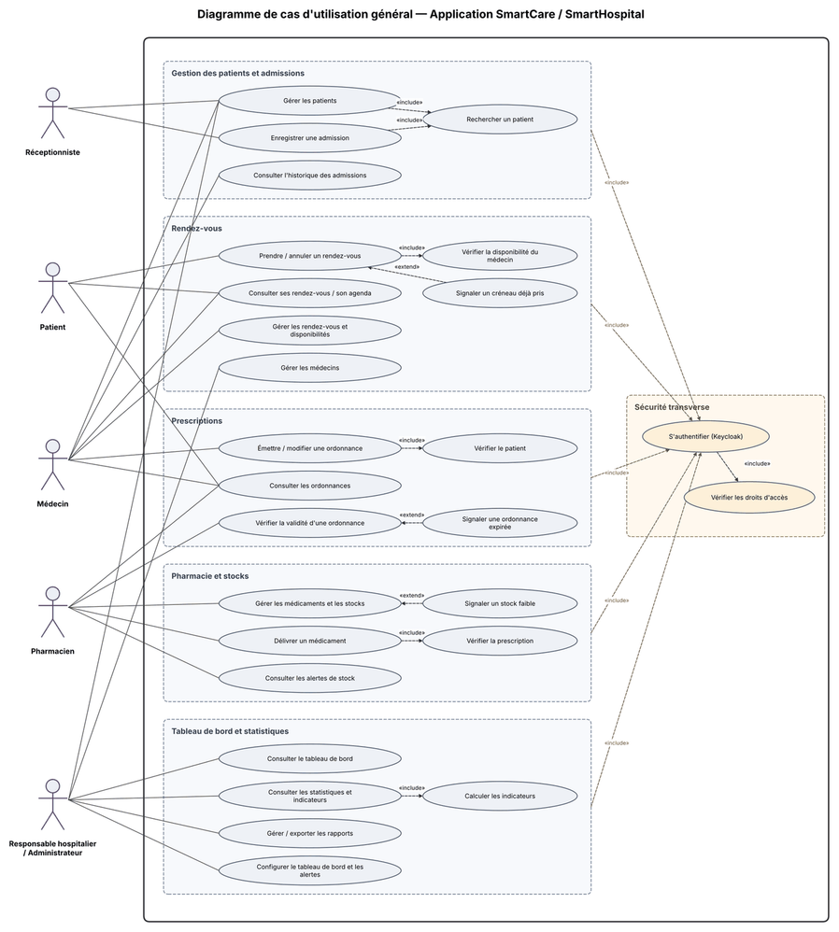
CONCEPTION FONCTIONNELLE
Cas d’utilisation global
Vue d’ensemble
  Quatre acteurs : patient, médecin, pharmacien, administrateur
  Un périmètre fonctionnel par microservice, sans recouvrement
  Toutes les actions sont authentifiées via Keycloak
  Détail de chaque microservice dans les diapositives suivantes
10

Slide 11
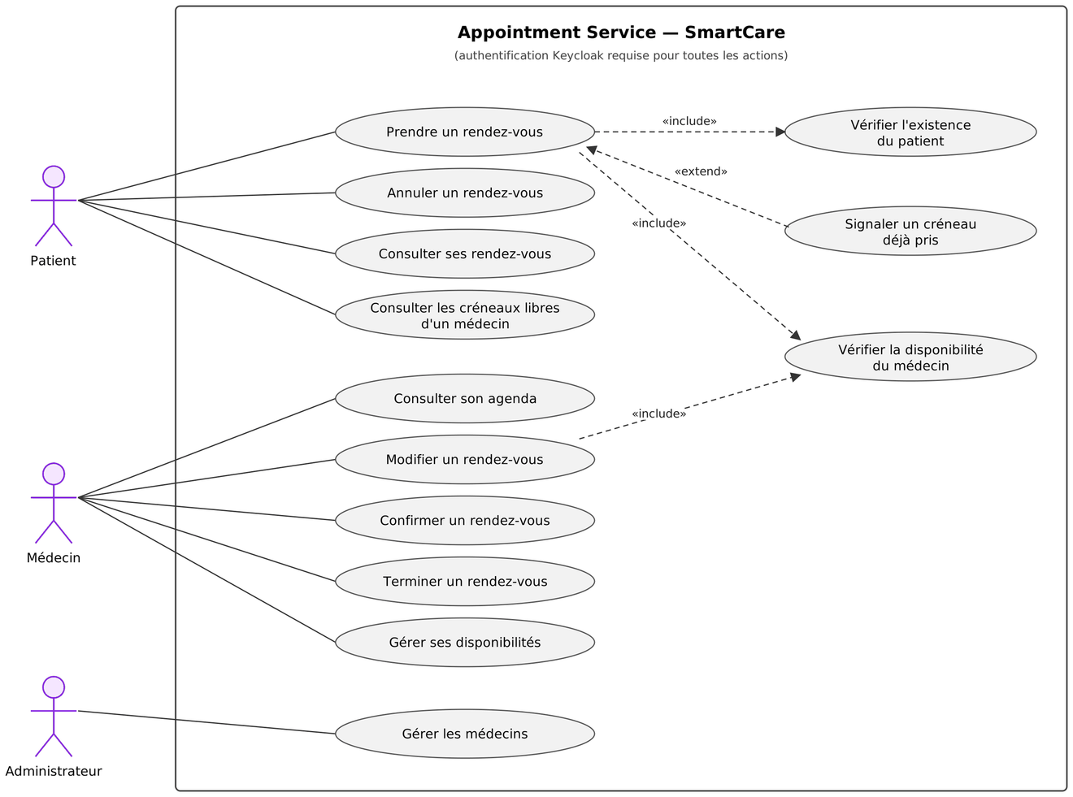
CONCEPTION FONCTIONNELLE
Cas d’utilisation · appointment-service
appointment-service
Responsable
Lyna Moujahed
Technologie
Express.js · MongoDB
Rôle
Médecins, disponibilités, rendez-vous
Deux vérifications incluses dans la prise de rendez-vous : existence du patient et disponibilité du médecin.
11

Slide 12
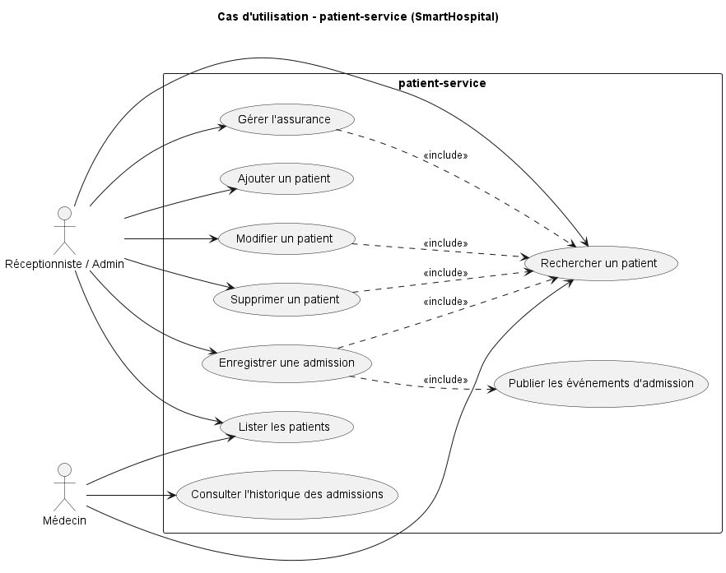
CONCEPTION FONCTIONNELLE
Cas d’utilisation · patient-service
patient-service
Responsable
Ayoub Maatoug
Technologie
Spring Boot · MySQL
Rôle
Patients, admissions, assurance
12

Slide 13
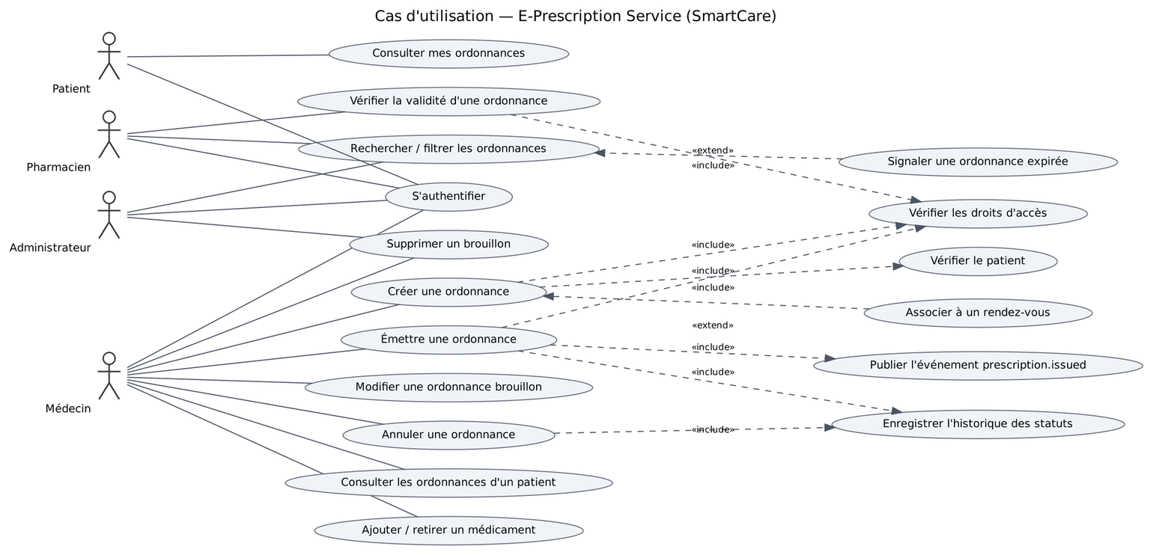
CONCEPTION FONCTIONNELLE
Cas d’utilisation · e-prescription-service
e-prescription-service
Responsable
Mouhamed Ayoub Hajri
Technologie
FastAPI · PostgreSQL
Rôle
Ordonnances, lignes de prescription, statuts
Ne possède pas : patients, rendez-vous, catalogue et stock.
13

Slide 14
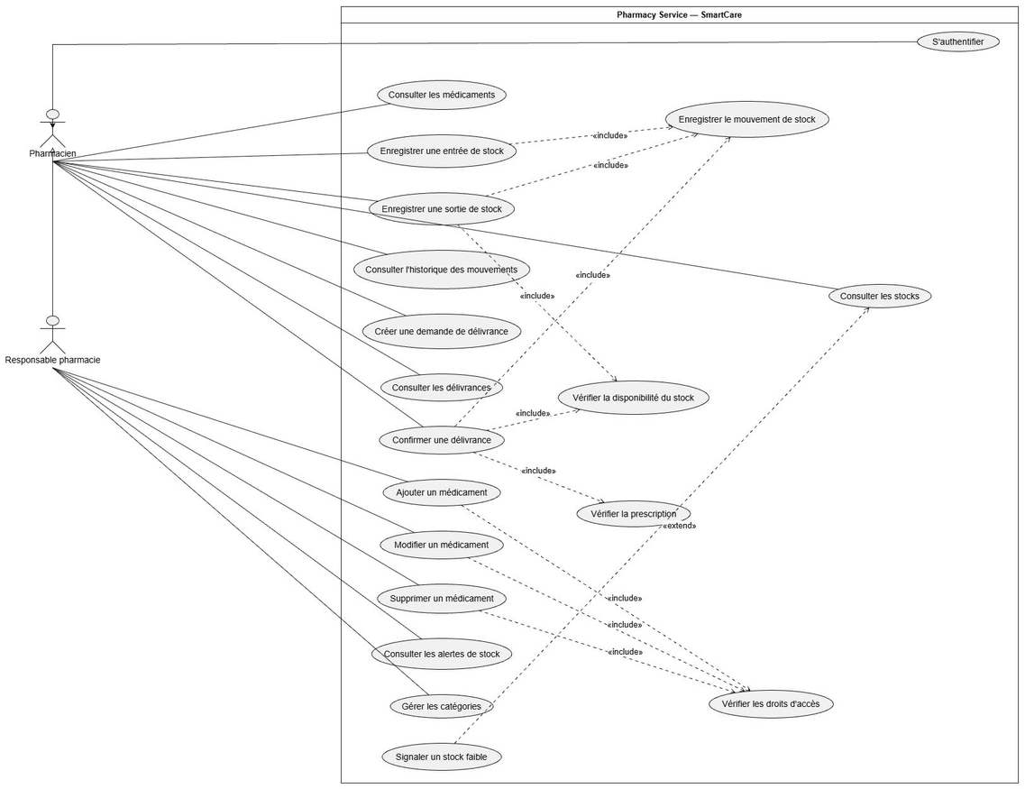
CONCEPTION FONCTIONNELLE
Cas d’utilisation · pharmacy-service
pharmacy-service
Responsable
Tenkwa Njanda P.
Technologie
Express.js · MongoDB
Rôle
Catalogue, stock, délivrance, alertes
14

Slide 15
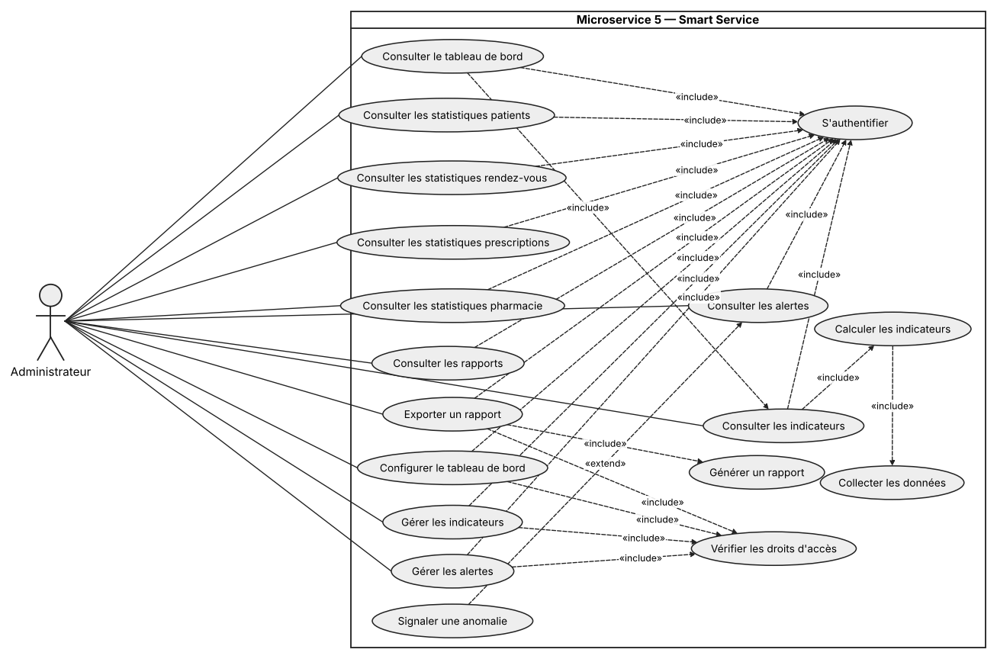
CONCEPTION FONCTIONNELLE
Cas d’utilisation · smart-service
smart-service
Responsable
Toute l’équipe
Technologie
FastAPI · Pandas
Rôle
Indicateurs, alertes, rapports, prévisions (IA)
15

Slide 16
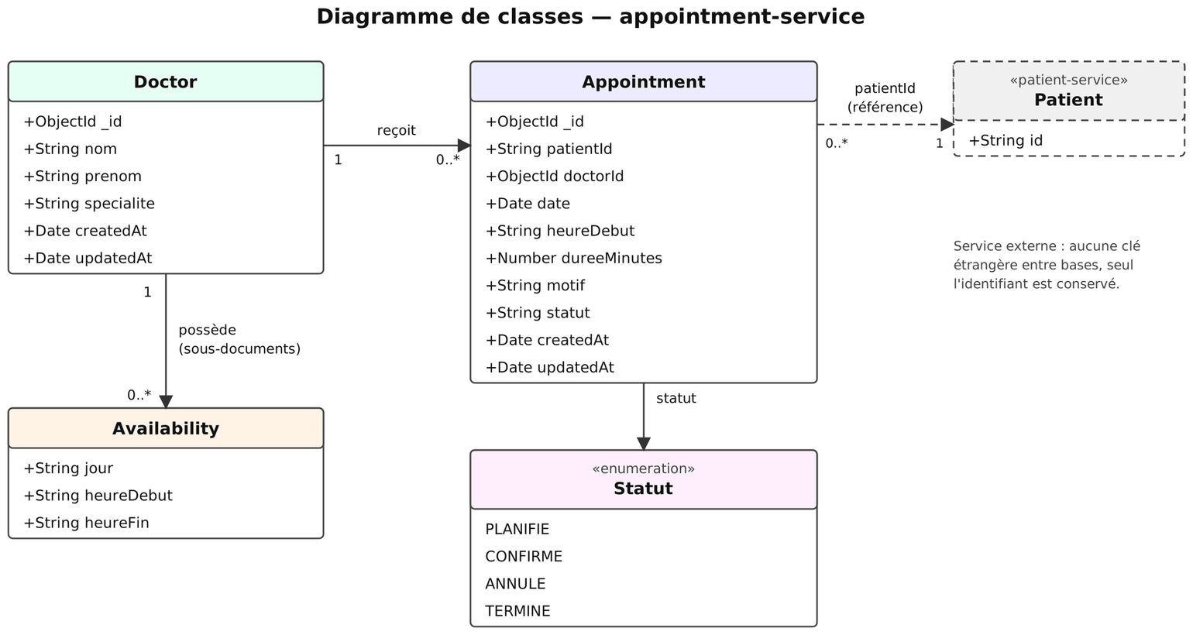
CONCEPTION FONCTIONNELLE
Diagramme de classes · appointment-service
appointment-service
Responsable
Lyna Moujahed
Technologie
Express.js · MongoDB
Rôle
Médecins, disponibilités, rendez-vous
Le rendez-vous référence le patient par son identifiant uniquement (pas de clé étrangère entre bases).
16

Slide 17
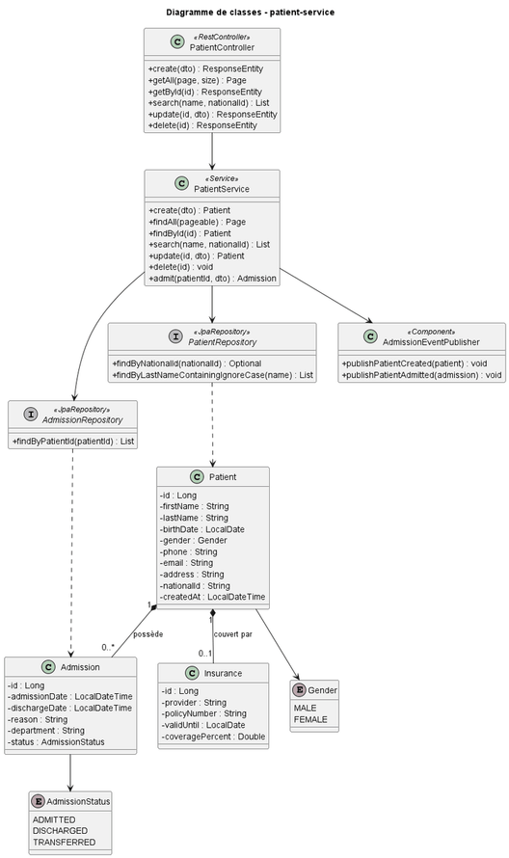
CONCEPTION FONCTIONNELLE
Diagramme de classes · patient-service
patient-service
Responsable
Ayoub Maatoug
Technologie
Spring Boot · MySQL
Rôle
Patients, admissions, assurance
17

Slide 18
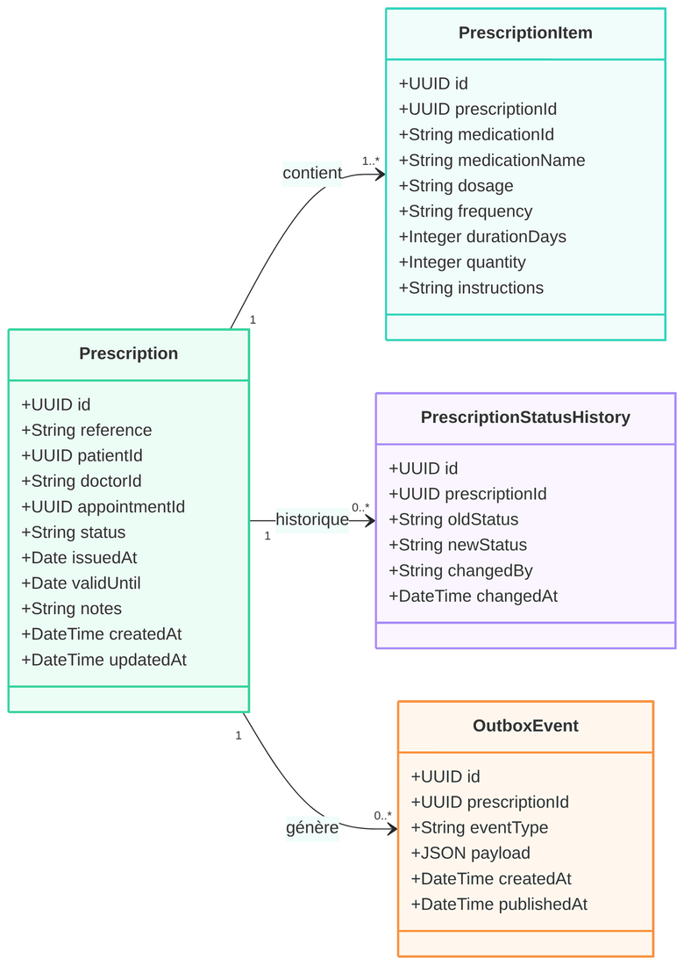
CONCEPTION FONCTIONNELLE
Diagramme de classes · e-prescription-service
Règles de conception
e-prescription-service
Responsable
Mouhamed Ayoub Hajri
Technologie
FastAPI · PostgreSQL
Rôle
Ordonnances, lignes de prescription, statuts
  patientId, doctorId, appointmentId, medicationId : références logiques, sans clé étrangère
  medicationName : copie figée au moment de la prescription
  PrescriptionStatusHistory : traçabilité des statuts
  OutboxEvent : écrit dans la même transaction, aucun événement perdu
18
17

Slide 19
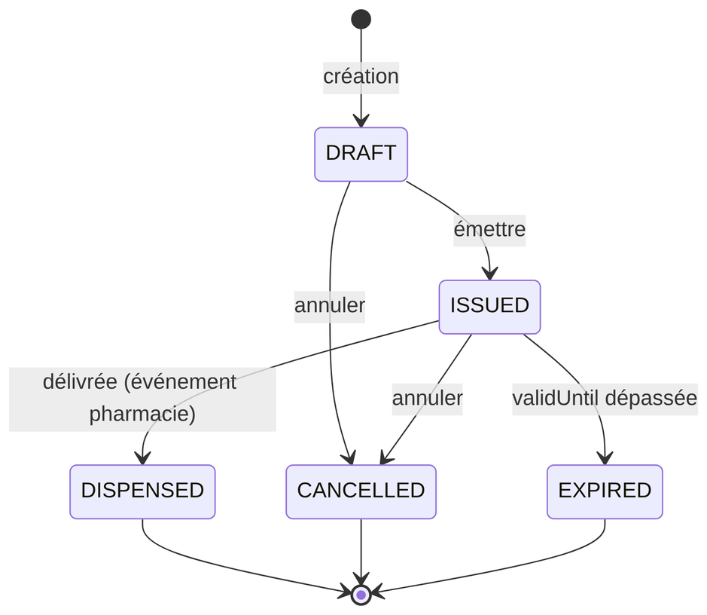
CONCEPTION FONCTIONNELLE
Cycle de vie · e-prescription-service
Cinq statuts
e-prescription-service
Responsable
Mouhamed Ayoub Hajri
Technologie
FastAPI · PostgreSQL
Rôle
Ordonnances, lignes de prescription, statuts
  DRAFT → ISSUED : émission
  DRAFT ou ISSUED → CANCELLED
  ISSUED → DISPENSED : événement de la pharmacie
  ISSUED → EXPIRED : validité dépassée
19
18

Slide 20
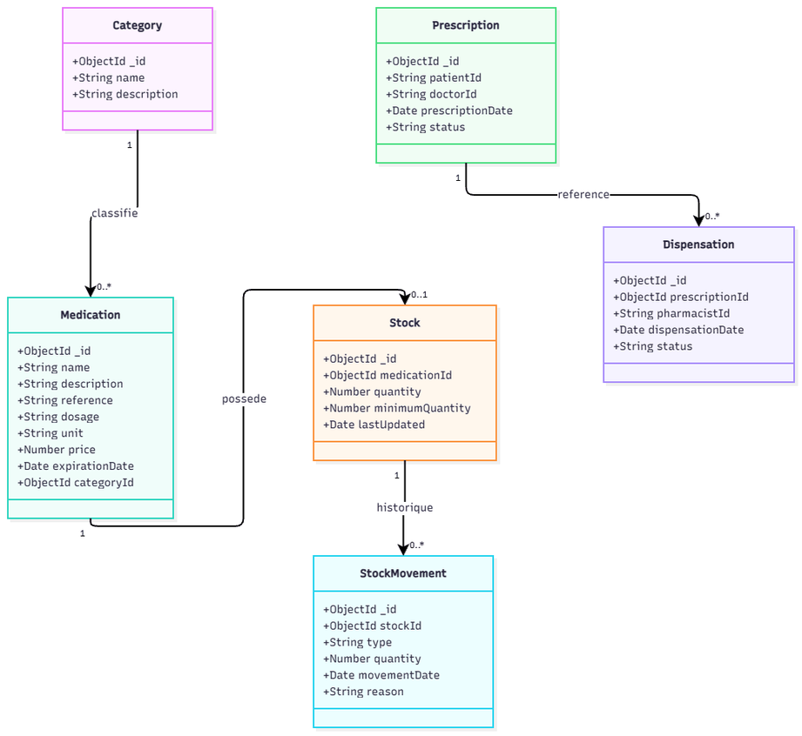
CONCEPTION FONCTIONNELLE
Diagramme de classes · pharmacy-service
pharmacy-service
Responsable
Tenkwa Njanda P.
Technologie
Express.js · MongoDB
Rôle
Catalogue, stock, délivrance, alertes
20
19

Slide 21
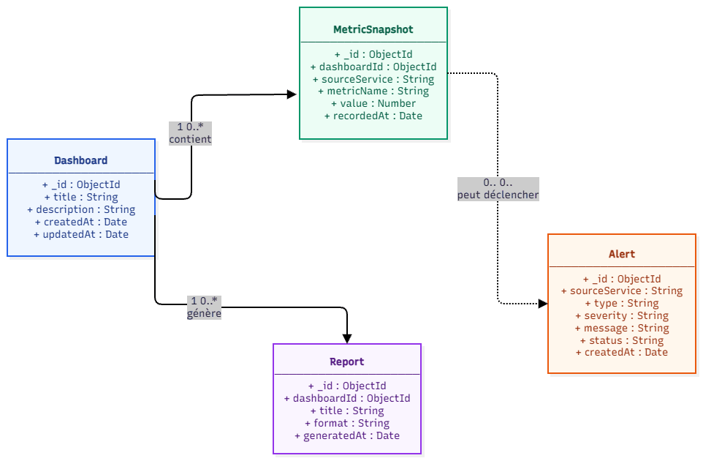
CONCEPTION FONCTIONNELLE
Diagramme de classes · smart-service
smart-service
Responsable
Toute l’équipe
Technologie
FastAPI · Pandas
Rôle
Indicateurs, alertes, rapports, prévisions (IA)
21
20

Slide 22
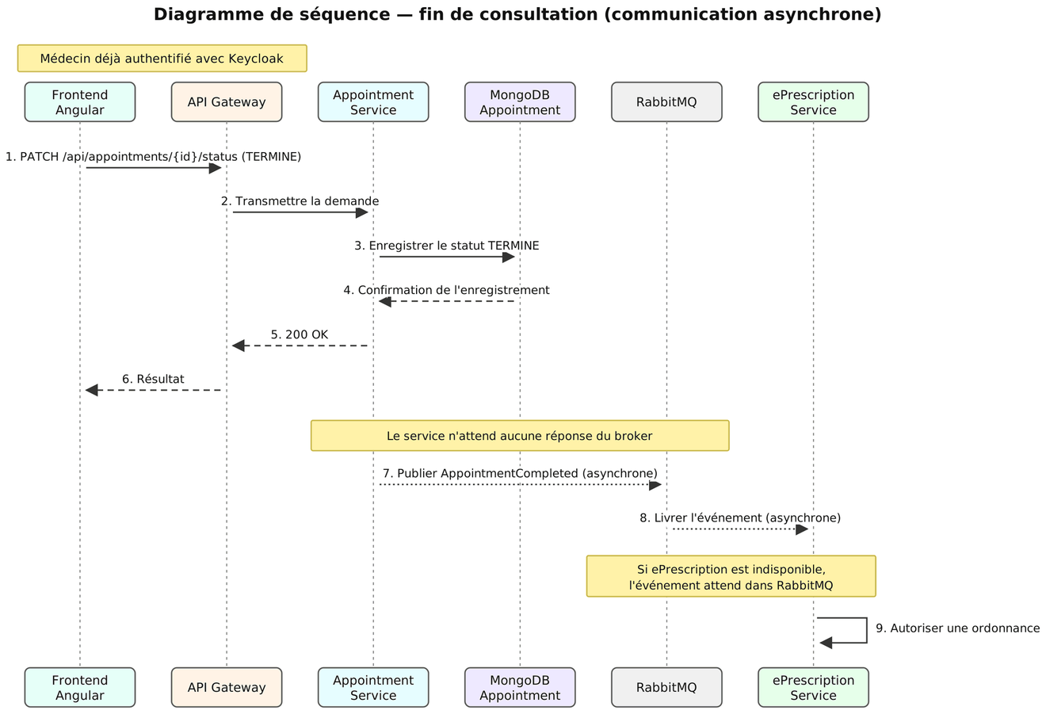
CONCEPTION FONCTIONNELLE
Séquence asynchrone · appointment-service
appointment-service
Responsable
Lyna Moujahed
Technologie
Express.js · MongoDB
Rôle
Médecins, disponibilités, rendez-vous
Fin de consultation : statut TERMINE, réponse immédiate, puis événement AppointmentCompleted sur RabbitMQ.
22
23

Slide 23
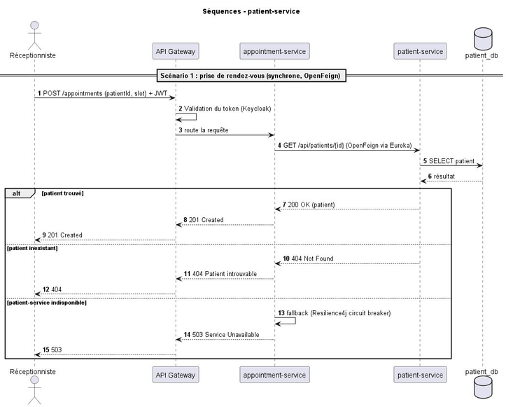
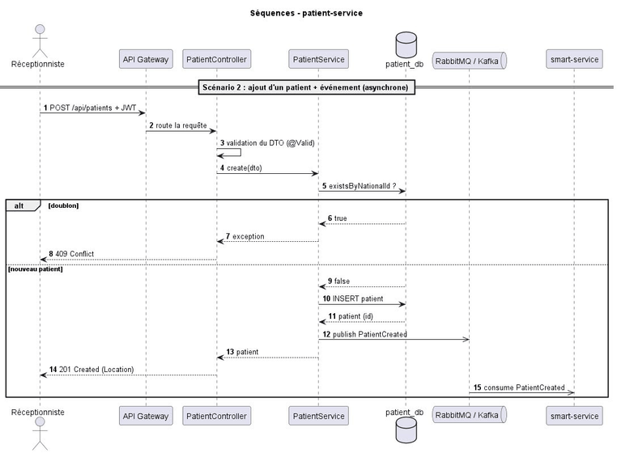
CONCEPTION FONCTIONNELLE
Diagrammes de séquence · patient-service
patient-service
Responsable
Ayoub Maatoug
Technologie
Spring Boot · MySQL
Rôle
Patients, admissions, assurance
Deux scénarios : à droite, scénario 1 puis scénario 2.
23
21

Slide 24
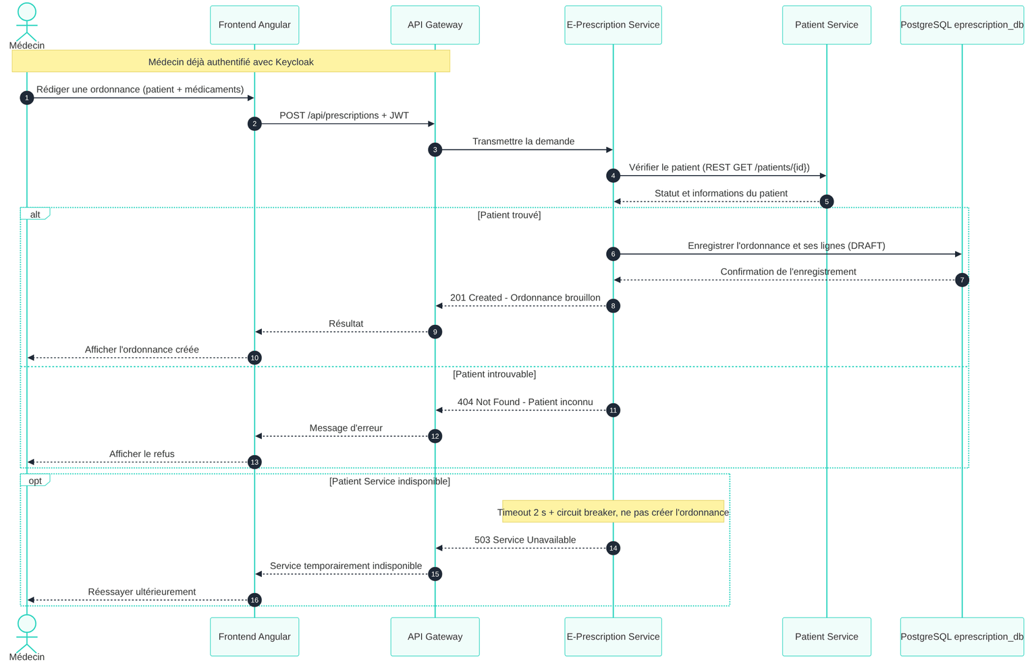
CONCEPTION FONCTIONNELLE
Séquence synchrone · e-prescription-service
e-prescription-service
Responsable
Mouhamed Ayoub Hajri
Technologie
FastAPI · PostgreSQL
Rôle
Ordonnances, lignes de prescription, statuts
Création d’une ordonnance : vérification synchrone du patient, 503 si patient-service est indisponible.
24
24

Slide 25
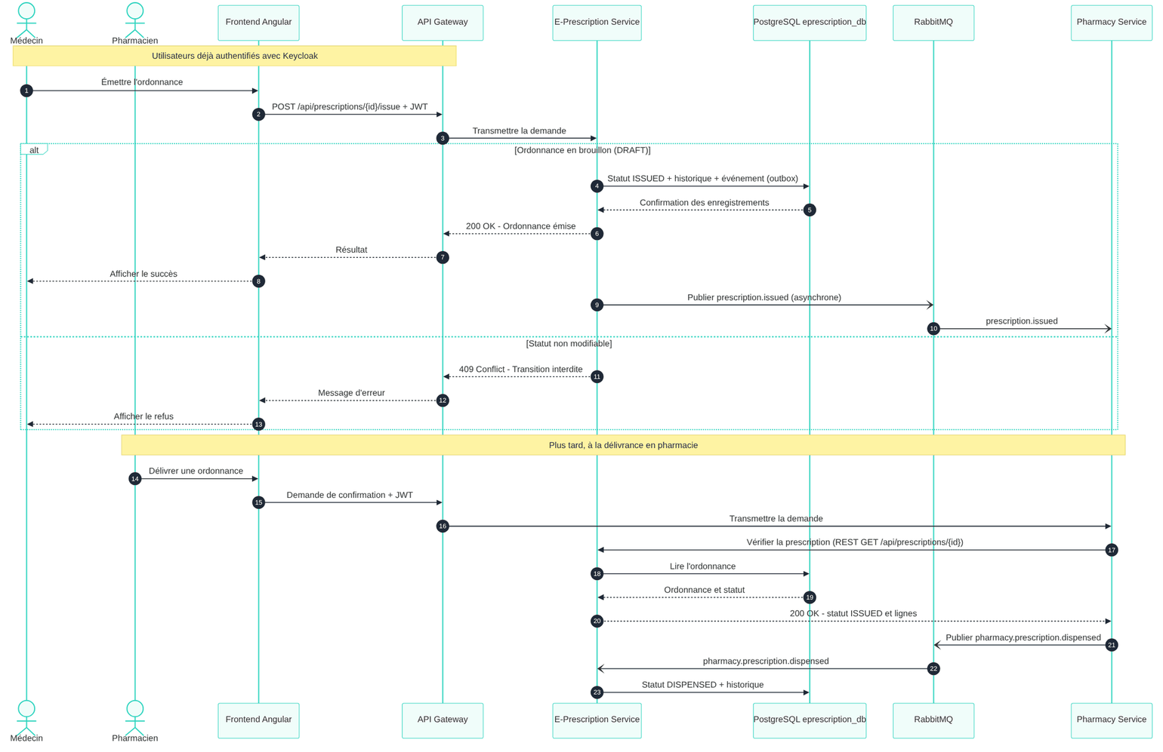
CONCEPTION FONCTIONNELLE
Séquence asynchrone · e-prescription-service
e-prescription-service
Responsable
Mouhamed Ayoub Hajri
Technologie
FastAPI · PostgreSQL
Rôle
Ordonnances, lignes de prescription, statuts
Émission : événement prescription.issued. Délivrance : vérification REST par la pharmacie puis événement dispensed.
25
25

Slide 26
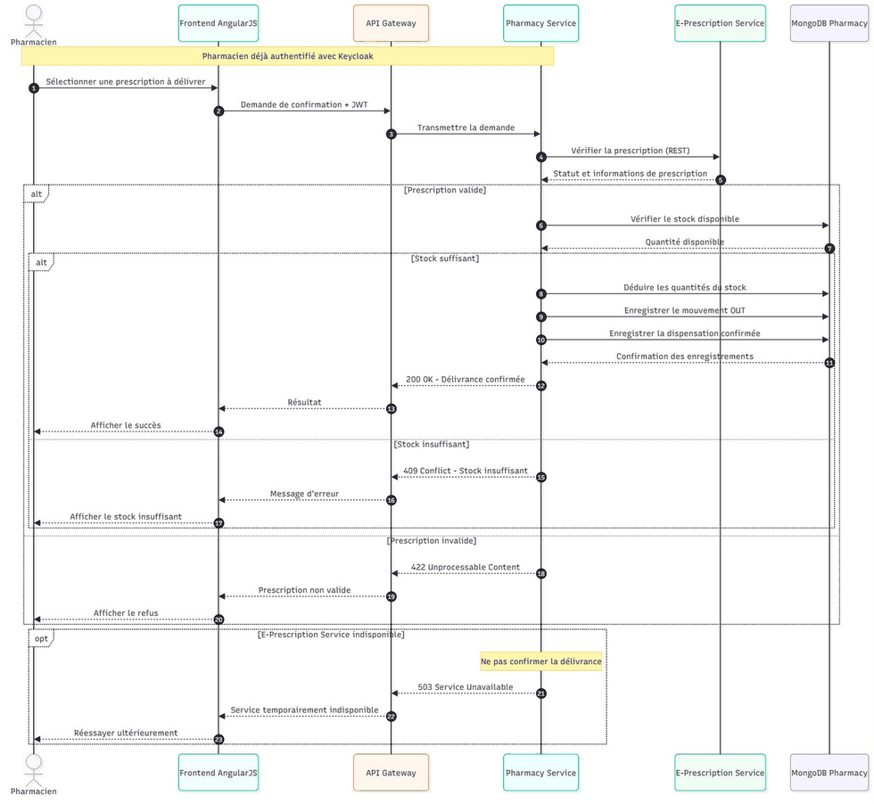
CONCEPTION FONCTIONNELLE
Diagramme de séquence · pharmacy-service
pharmacy-service
Responsable
Tenkwa Njanda P.
Technologie
Express.js · MongoDB
Rôle
Catalogue, stock, délivrance, alertes
26
26

Slide 27
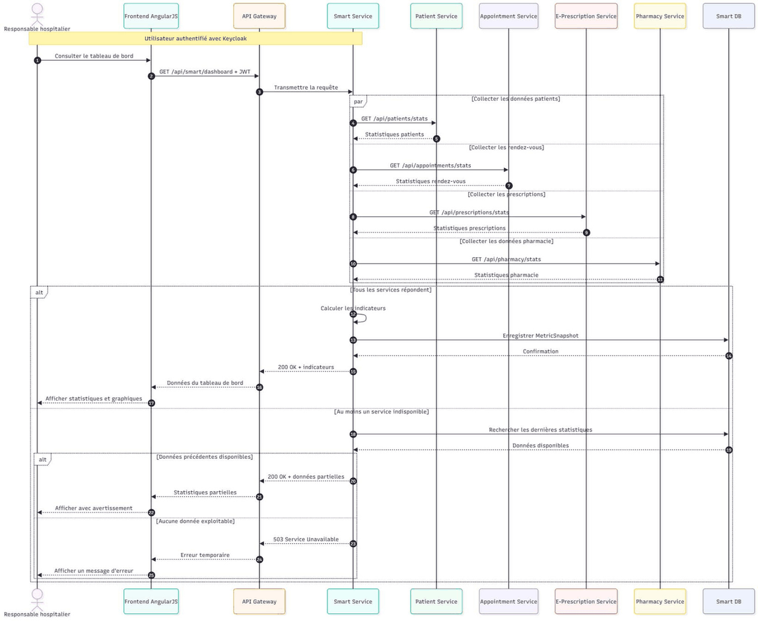
CONCEPTION FONCTIONNELLE
Diagramme de séquence · smart-service
smart-service
Responsable
Toute l’équipe
Technologie
FastAPI · Pandas
Rôle
Indicateurs, alertes, rapports, prévisions (IA)
27
27

Slide 28
3
Conception technique
Découpage et architecture · Technologies · Contrats d’API · Communication, sécurité et résilience
28

Slide 29
CONCEPTION TECHNIQUE
Découpage en 5 microservices
# | Microservice | Responsabilité | Techno | Base
1 | patient-service | Patients, admissions, assurance | Spring Boot | MySQL
2 | appointment-service | Médecins, disponibilités, rendez-vous | Express.js | MongoDB
3 | e-prescription-service | Ordonnances, lignes de prescription, statuts | FastAPI | PostgreSQL
4 | pharmacy-service | Catalogue, stock, délivrance, alertes de stock bas | Express.js | MongoDB
5 | smart-service | IA : indicateurs, alertes, rapports, prévisions d’affluence | FastAPI · Pandas | À confirmer
Principe : un microservice par capacité métier (contexte borné), sans recouvrement, une base de données par service.
29
29

Slide 30
CONCEPTION TECHNIQUE
Architecture globale
Frontend Angular
login
Keycloak (OIDC, JWT)
HTTPS + JWT
JWKS
API Gateway · routage et validation du JWT
/api/** · adresse via Eureka
Cinq microservices · une base de données chacun
patient
Spring Boot
MySQL
appointment
Express.js
MongoDB
e-prescription
FastAPI
PostgreSQL
pharmacy
Express.js
MongoDB
smart
FastAPI · Pandas
base à confirmer
RabbitMQ · événements asynchrones (publication et consommation sans attente)
Infrastructure : Eureka (annuaire) · Config Server (configuration) · Docker Compose (un conteneur par service et par base)
30
30

Slide 31
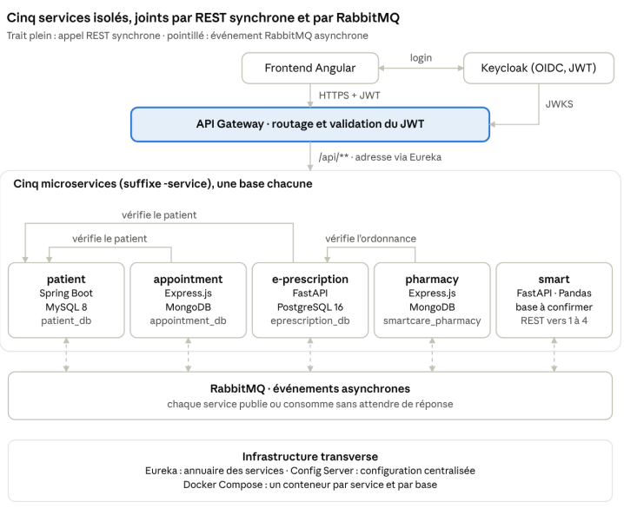
APPOINTMENT-SERVICE
Architecture en couches et règles métier
Trois couches
  API : routes REST /api/appointments et /api/doctors
  Métier : contrôleurs, client HTTP vers patient-service, publication d’événements
  Persistance : modèles Mongoose vers MongoDB
Règles métier essentielles
  Un médecin ne peut pas avoir deux rendez-vous actifs sur le même créneau (index unique partiel)
  Le créneau appartient aux disponibilités du médecin et n’est pas dans le passé
  PLANIFIE → CONFIRME → TERMINE ; PLANIFIE ou CONFIRME → ANNULE ; un rendez-vous TERMINE ou ANNULE ne change plus
31
34

Slide 32




CONCEPTION TECHNIQUE
Technologies communes
Front-end
Angular
Sécurité
Keycloak (OIDC)
Passerelle
API Gateway
Interface unique pour les trois profils
Authentification, jetons JWT, rôles
Point d’entrée unique, routage, validation du jeton
Découverte et config
Eureka · Config Server
Asynchrone
RabbitMQ
Déploiement
Docker · Compose
Résolution par nom, configuration centralisée
Événements découplés entre services
Un conteneur par service et par base
32
31

Slide 33
CONCEPTION TECHNIQUE
Technologies et justification
Service | Technologies | Justification
patient-service | Spring Boot · MySQL | Données relationnelles (patients, admissions, assurance) avec contraintes d’intégrité ; écosystème Spring Cloud
appointment-service | Express.js · MongoDB | API REST légère ; disponibilités imbriquées dans le médecin ; schéma souple, sans jointure
e-prescription-service | FastAPI · PostgreSQL | Documentation OpenAPI automatique ; 1 ordonnance → N lignes, transactions ACID, valeur médico-légale
pharmacy-service | Express.js · MongoDB | Catalogue, stocks et mouvements stockés comme documents ; évolution souple du schéma
smart-service | FastAPI · Pandas | Calcul d’indicateurs, de statistiques et de prévisions en Python ; base à confirmer
33
32

Slide 34
APPOINTMENT-SERVICE
Choix techniques et modèle de données
Back-end
Express.js (Node.js) : API REST légère, technologie différente de patient-service.
Persistance
MongoDB + Mongoose : base dédiée appointment_db, jamais partagée.
Écosystème
Angular · Eureka (eureka-js-client) · Config Server · Keycloak (JWT) · Docker.
Collection doctors
Collection appointments
  _id, nom, prénom, spécialité (indexée)
  availabilities : sous-documents {jour, heureDebut, heureFin}
  Planning hebdomadaire intégré au médecin
  patientId (référence logique), doctorId, date, heureDebut
  dureeMinutes (30 par défaut), motif
  statut : PLANIFIE, CONFIRME, ANNULE, TERMINE
34
33

Slide 35
CONCEPTION TECHNIQUE
Contrat d’API REST · appointment-service
Méth. | URI | Description | Codes
Ressource Rendez-vous | Ressource Rendez-vous | Ressource Rendez-vous | Ressource Rendez-vous
POST | /api/appointments | Créer un rendez-vous | 201, 400, 404, 409, 503
GET | /api/appointments | Lister et rechercher (patientId, doctorId, date, statut) | 200
GET | /api/appointments/{id} | Détail d’un rendez-vous | 200, 404
PUT | /api/appointments/{id} | Modifier date, heure ou motif | 200, 400, 404, 409
PATCH | /api/appointments/{id}/status | Confirmer ou terminer | 200, 400, 404, 409
PATCH | /api/appointments/{id}/cancel | Annuler | 200, 404, 409
Ressource Médecins | Ressource Médecins | Ressource Médecins | Ressource Médecins
POST | /api/doctors | Ajouter un médecin | 201, 400, 409
GET | /api/doctors | Lister (filtre : spécialité) | 200
GET | /api/doctors/{id} | Détail d’un médecin | 200, 404
PUT | /api/doctors/{id}/availabilities | Définir le planning hebdomadaire | 200, 400, 404
GET | /api/doctors/{id}/availability?date= | Créneaux libres à une date | 200, 400, 404
Format d’erreur commun : { status, message, timestamp }
400 données invalides · 401 non authentifié · 403 rôle insuffisant · 404 introuvable · 409 conflit ou transition interdite · 503 service dépendant indisponible
35
36

Slide 36
CONCEPTION TECHNIQUE
Contrat d’API REST · patient-service
Méth. | URI | Description | Codes
Ressource Patients | Ressource Patients | Ressource Patients | Ressource Patients
POST | /api/patients | Ajouter un patient | 201, 400, 409 (nationalId déjà utilisé)
GET | /api/patients?page=0&size=20 | Lister les patients (paginé) | 200
GET | /api/patients/{id} | Détail d’un patient | 200, 404
GET | /api/patients/search?name=&nationalId= | Rechercher par nom ou identifiant national | 200, 400 (aucun critère)
PUT | /api/patients/{id} | Modifier les informations | 200, 400, 404, 409
DELETE | /api/patients/{id} | Supprimer un patient | 204, 404, 409 (admission en cours)
Ressource Admissions | Ressource Admissions | Ressource Admissions | Ressource Admissions
POST | /api/patients/{id}/admissions | Enregistrer une admission | 201, 400, 404, 409 (déjà admis)
GET | /api/patients/{id}/admissions | Historique des admissions | 200, 404
PATCH | /api/patients/{id}/admissions/{admissionId}/status | Sortie ou transfert | 200, 400, 404, 409
Ressource Assurance | Ressource Assurance | Ressource Assurance | Ressource Assurance
PUT | /api/patients/{id}/insurance | Créer ou remplacer l’assurance | 200, 201, 400, 404
GET | /api/patients/{id}/insurance | Consulter l’assurance | 200, 404
DELETE | /api/patients/{id}/insurance | Retirer l’assurance | 204, 404
400 données invalides · 401 non authentifié · 403 rôle insuffisant · 404 introuvable · 409 conflit ou transition interdite · 503 service dépendant indisponible
36
35

Slide 37
CONCEPTION TECHNIQUE
Contrat d’API REST · e-prescription-service
Méth. | URI | Description | Rôles | Codes
POST | /api/prescriptions | Créer (DRAFT) avec ses lignes | MEDECIN | 201 · 400 401 403 404 503
GET | /api/prescriptions | Lister / filtrer (pagination) | MEDECIN, PHARMACIEN, ADMIN | 200
GET | /api/prescriptions/{id} | Détail d’une ordonnance | Tous (patient : la sienne) | 200 · 404
GET | /api/patients/{id}/prescriptions | Historique d’un patient | MEDECIN, PATIENT | 200 · 404
PUT | /api/prescriptions/{id} | Modifier (DRAFT uniquement) | MEDECIN auteur | 200 · 400 403 404 409
POST | /api/prescriptions/{id}/items | Ajouter une ligne | MEDECIN auteur | 201 · 404 409
DELETE | /api/prescriptions/{id}/items/{itemId} | Retirer une ligne | MEDECIN auteur | 204 · 404 409
POST | /api/prescriptions/{id}/issue | Émettre (DRAFT → ISSUED) | MEDECIN auteur | 200 · 404 409 503
POST | /api/prescriptions/{id}/cancel | Annuler | MEDECIN auteur | 200 · 404 409
DELETE | /api/prescriptions/{id} | Supprimer (DRAFT) | MEDECIN auteur, ADMIN | 204 · 403 404 409
400 données invalides · 401 non authentifié · 403 rôle insuffisant · 404 introuvable · 409 conflit ou transition interdite · 503 service dépendant indisponible
37
37

Slide 38
CONCEPTION TECHNIQUE
Contrat d’API REST · pharmacy-service
Méthode | URI | Description
Catalogue : catégories et médicaments | Catalogue : catégories et médicaments | Catalogue : catégories et médicaments
GET POST | /api/categories | Lister / créer une catégorie
GET PUT DELETE | /api/categories/{id} | Consulter / modifier / supprimer
GET POST | /api/medications | Lister / créer un médicament
GET PUT DELETE | /api/medications/{id} | Consulter / modifier / supprimer
POST | /api/medications/resolve-references | Associer des références métier aux médicaments
Stocks et mouvements | Stocks et mouvements | Stocks et mouvements
GET POST | /api/stocks | Lister / créer un stock
GET | /api/stocks/{id} | Consulter un stock
GET | /api/stocks/alerts | Lister les alertes de stock
POST | /api/stocks/check-availability | Tester des quantités (medicationId)
POST | /api/stocks/check-by-references | Tester des quantités (référence)
GET POST | /api/stock-movements | Historique / mouvement IN ou OUT
Méth. | URI | Réponses
Ressource Dispensation | Ressource Dispensation | Ressource Dispensation
GET | /api/dispensations | 200 : liste des demandes
GET | /api/dispensations/{id} | 200, 400 (ID invalide), 404
POST | /api/dispensations | 201 (demande PENDING), 400
PATCH | /api/dispensations/{id}/cancel | 200, 404, 409 (annulation locale)
PATCH | /api/dispensations/{id}/confirm | Confirmation métier non active (préparation)
GET POST = deux méthodes sur la même URI (lecture et création) · codes d’erreur : 400, 404, 409 selon les cas
38
38

Slide 39
CONCEPTION TECHNIQUE
Contrat d’API REST · smart-service
Méth. | URI envisagée | Description | Statuts prévus
Tableau de bord et indicateurs | Tableau de bord et indicateurs | Tableau de bord et indicateurs | Tableau de bord et indicateurs
GET | /api/smart/dashboard | Consulter un tableau de bord agrégé | 200, 401, 403, 503
GET | /api/smart/metrics | Consulter les indicateurs | 200, 401, 403
GET | /api/smart/metrics/{name} | Consulter un indicateur précis | 200, 404
GET | /api/smart/statistics/patients | Statistiques patients | 200, 503
GET | /api/smart/statistics/appointments | Statistiques des rendez-vous | 200, 503
GET | /api/smart/statistics/prescriptions | Statistiques des prescriptions | 200, 503
GET | /api/smart/statistics/pharmacy | Statistiques pharmacie | 200, 503
Alertes, rapports et prévisions | Alertes, rapports et prévisions | Alertes, rapports et prévisions | Alertes, rapports et prévisions
GET | /api/smart/alerts | Consulter les alertes | 200, 401, 403
PATCH | /api/smart/alerts/{id} | Mettre à jour un statut d’alerte | 200, 404, 409
GET | /api/smart/reports | Consulter les rapports | 200
POST | /api/smart/reports | Déclencher un rapport | 201, 400
GET | /api/smart/predictions/appointments | Obtenir une prévision simple | 200, 422, 503
URI envisagées : le contrat sera consolidé au démarrage du développement.
39
39

Slide 40
CONCEPTION TECHNIQUE
Synchrone et asynchrone
Communication synchrone
REST / HTTP via Eureka
Communication asynchrone
Événements RabbitMQ
Principe
L’appelant attend la réponse du service appelé.
Exemples
  appointment → patient : GET /patients/{id}
  pharmacy → e-prescription : GET /api/prescriptions/{id}
  Avantages et limites
  Réponse immédiate, refus direct d’un patient inconnu. Risque de dépendance : timeout et circuit breaker.
Principe
Le service publie un événement sans attendre de réponse.
Exemples
  prescription.issued → pharmacy-service
  appointment.completed, pharmacy.prescription.dispensed
  Avantages et limites
  Découplage fort, tolérance aux pannes, mise à jour différée. Outbox pour ne perdre aucun événement.
40
40

Slide 41
CONCEPTION TECHNIQUE
Interactions entre microservices
Interaction | Mode | Appel / événement | Objectif
appointment → patient | Synchrone | GET /patients/{id} | Vérifier l’existence du patient
e-prescription → patient | Synchrone | GET /patients/{id} | Vérifier l’existence du patient
e-prescription → appointment | Synchrone (optionnel) | GET /appointments/{id} | Cohérence du rendez-vous
pharmacy → e-prescription | Synchrone | GET /api/prescriptions/{id} | Vérifier l’ordonnance avant délivrance
e-prescription → pharmacy | Asynchrone | prescription.issued · cancelled | Rendre disponible / retirer
pharmacy → e-prescription | Asynchrone | pharmacy.prescription.dispensed | Statut DISPENSED
appointment → broker | Asynchrone | appointment.created · cancelled · completed | Notifier (e-prescription peut consommer completed *)
patient → e-prescription | Asynchrone | patient.deleted | Brouillons annulés, autres conservés
smart → services 1 à 4 * | Synchrone | Statistiques, rendez-vous, ordonnances, stocks | Alimenter les indicateurs
41
41

Slide 42

CONCEPTION TECHNIQUE
Sécurité
Utilisateur
Se connecte via le frontend Angular
Keycloak
Authentification OIDC, émission du jeton JWT
API Gateway
Valide le jeton et route la requête
Microservice
Revalide le jeton et contrôle le rôle
Principes appliqués
  Rôles : MEDECIN, PHARMACIEN, PATIENT, ADMIN, vérifiés dans le jeton
  Un patient ne consulte que ses propres données ; un médecin n’agit que sur ses ordonnances
  doctorId = identifiant (sub) du jeton : aucun appel supplémentaire pour identifier le médecin
  Protection des données médicales sensibles : échanges HTTPS, aucune base partagée
42
42

Slide 43
CONCEPTION TECHNIQUE
Résilience et gestion des pannes
patient-service indisponible
appointment : timeout 3 s, 2 tentatives, circuit breaker, réponse 503, rendez-vous non créé.
e-prescription : timeout 2 s, circuit breaker, 503 avec Retry-After, cache de 5 min des patients validés.
RabbitMQ ou pharmacie indisponible
appointment : rendez-vous enregistré, publication retentée en arrière-plan.
e-prescription : l’émission réussit, événements en outbox puis republiés.
Eureka indisponible
Le service garde en cache la dernière liste d’instances connues.
Keycloak indisponible
Clés JWKS en cache : les jetons déjà valides restent acceptés.
Isolation des pannes : si la pharmacie est indisponible, les services patients et rendez-vous continuent de fonctionner.
43
43

Slide 44
4
Organisation et perspectives
Dépôt Git · Répartition des tâches · Planning et risques · Démonstration · Conclusion
44

Slide 45

ORGANISATION
Dépôt Git et gestion de projet
SMARTCARE-DAS11-G4/
├── Backend/
│ ├── patient-service/
│ ├── appointment-service/
│ ├── e-prescription-service/
│ ├── pharmacy-service/
│ └── smart-service/
├── Frontend/
├── Documentation/
│ ├── Presentation/
│ └── Diagrams/
└── README.md
Dépôt public GitHub
Enseignant ajouté comme collaborateur
Une branche par microservice
Ex. : microserv2-appointmentService
Conventions de commits
feat, fix, docs, chore
Suivi des tâches
Issues GitHub par microservice
45
45

Slide 46
ORGANISATION
Répartition des tâches
Membre | Microservice | Tâches principales
Ayoub Maatoug | patient-service | Patients, admissions, assurance · MySQL
Lyna Moujahed | appointment-service | Médecins, disponibilités, rendez-vous, événements · MongoDB
Mouhamed Ayoub Hajri | e-prescription-service | Ordonnances, événements RabbitMQ · PostgreSQL
Tenkwa Njanda P. | pharmacy-service | Catalogue, stock, dispensation · MongoDB
Toute l’équipe | smart-service (n°5) | Indicateurs, rapports, prévisions ; Gateway, Eureka, Config Server, Keycloak, Frontend Angular, Docker
46
46

Slide 47

ORGANISATION
Planning prévisionnel et risques
S4
S5-6
S7
S8
S9
Conception validée, projets créés
Logique métier des microservices
Gateway, Eureka, Keycloak, RabbitMQ
Frontend Angular et smart-service
Tests, Docker, démonstration
Principaux risques
  Intégration de technologies hétérogènes (Java, Node.js, Python) : contrats d’API à respecter
  Pannes entre services : timeouts, circuit breaker, outbox
  Charge de travail et coordination entre les membres : suivi par issues GitHub
47
47

Slide 48
ORGANISATION
Démonstration
Structure du dépôt Git
Projets créés
Historique des commits
Backend, Frontend, Documentation
Chaque microservice démarre (ex. /health)
Contributions de tous les membres
48
48

Slide 49
CONCLUSION
Conclusion et perspectives
Ce que nous avons livré
Perspectives
  Un découpage en 5 microservices, un contexte borné et une base par service
  Cas d’utilisation, classes et séquences pour chaque microservice
  Contrats d’API REST et événements asynchrones identifiés
  Architecture cible : Gateway, Eureka, Config Server, Keycloak, RabbitMQ, Docker
  Dépôt Git structuré, projets créés
  Développer la logique métier de chaque microservice
  Intégrer Gateway, Eureka, Config Server, Keycloak et RabbitMQ
  Réaliser le frontend Angular et le smart-service (statistiques, prévisions)
  Tests, conteneurisation Docker et démonstration finale
49
49

Slide 50
Merci de votre attention
Questions ?
50

